Slide 1
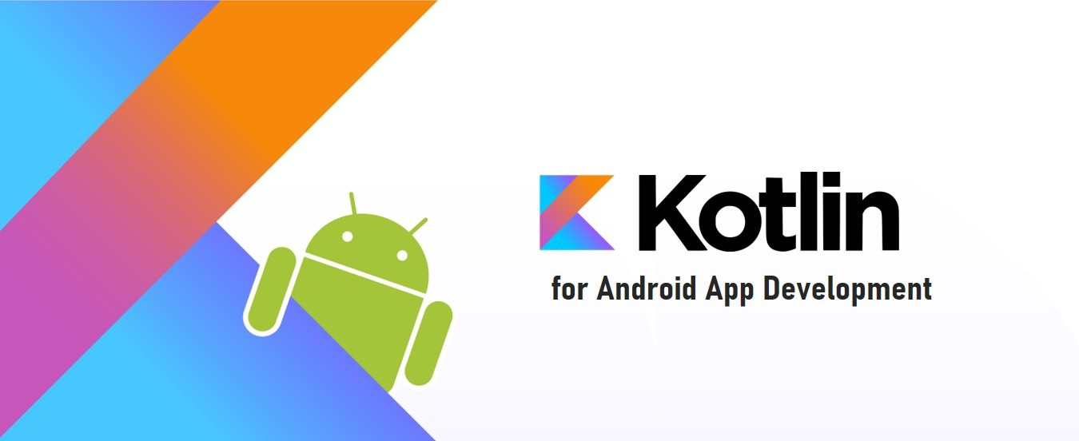

Slide 2

개요
Kotlin이 무엇인가?
Kotlin과 Java의 차이
코틀린 기초

Slide 3
Kotlin 이 무엇인가?
Jetbrains 에서 2011년 개발한 JVM 언어이다.
간략한 작성과 좋은 호환성
2016년 2월 15일에 Kotlin v1.0(최초 공식 안정판) 이 출시되며
2017년, 구글은 안드로이드에서 kotlin을 최전선에서 지원하기로
발표하였다.
지금은 안드로이드 공식 언어이다.

Slide 4
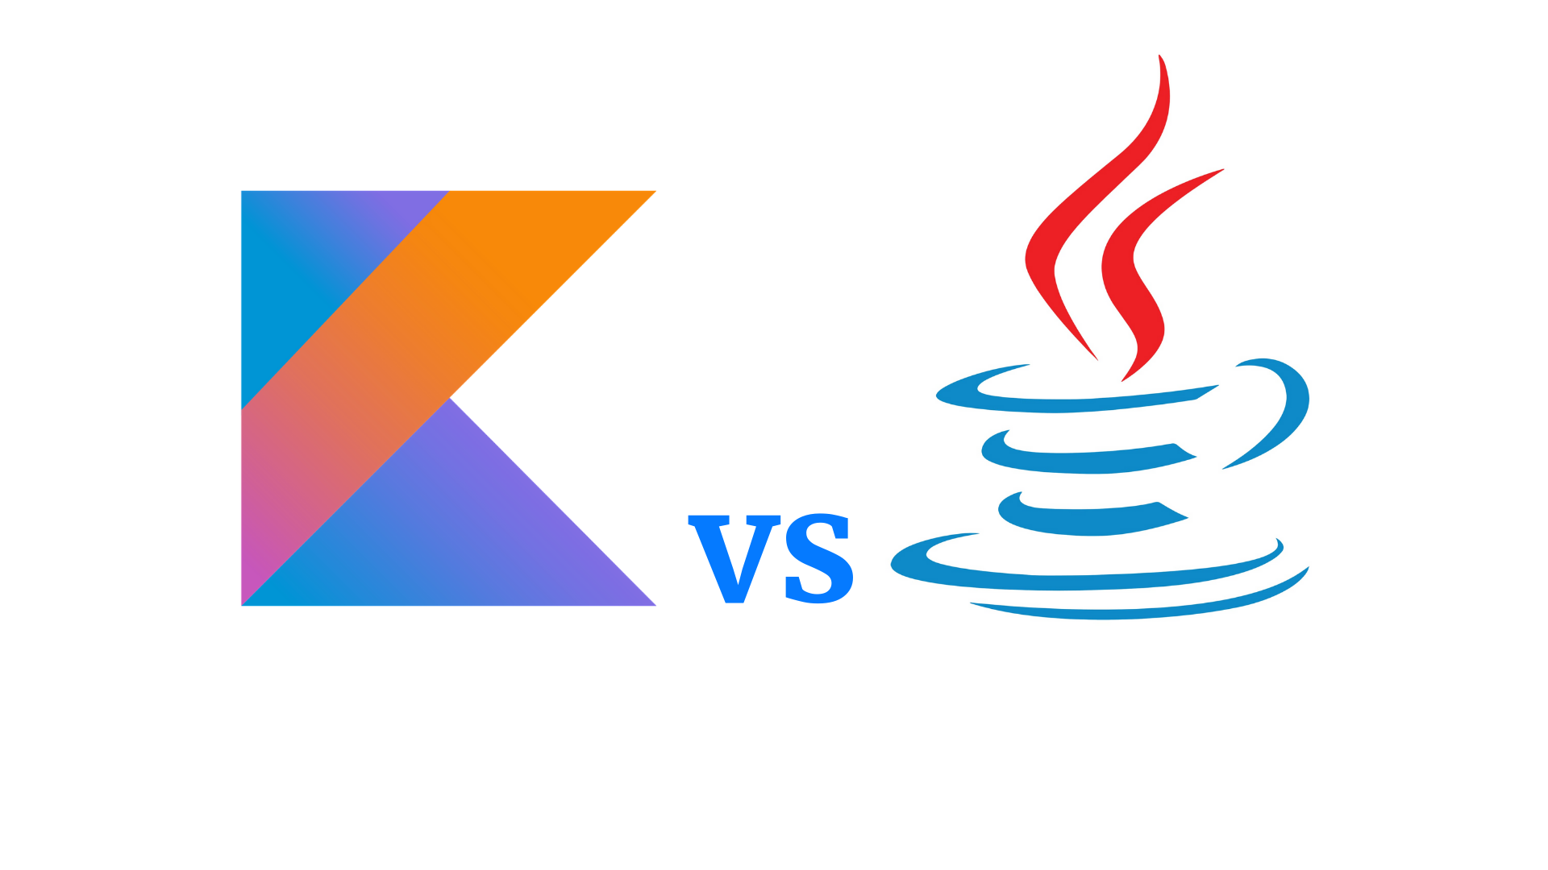
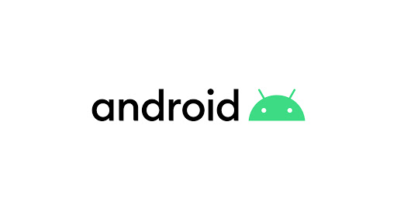
Kotlin 과 Java의 비교
Java와 Kotlin의 비교는 Android 개발 관점에서 접근해보겠다.

Slide 5
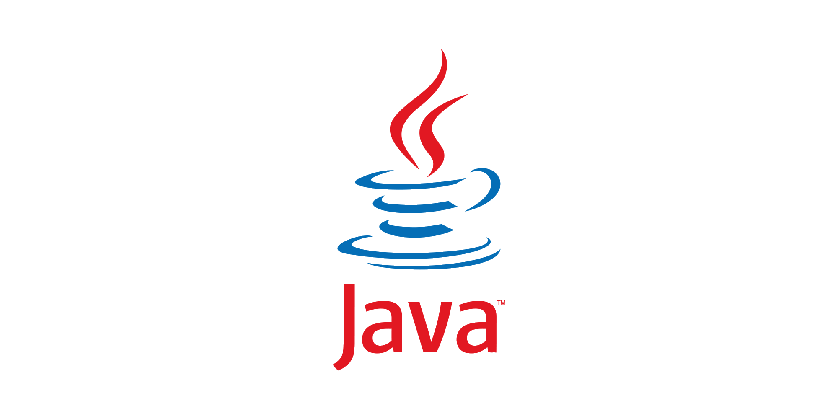
Android 개발에 대한 Java의 장단점
장점
Java는 대부분의 라이브러리가 신뢰할 수 있는 회사에서 관리되므로, 안정성 있다.
Java는 안정성이 뛰어나고 배포가 쉽다.
객체 지향적이며, 모듈식 애플리케이션을 만드는데 뛰어남.
단점
Java는 다른 언어에 비해 복잡하고,실행이 느리며, 많은 메모리를 차지함.
앱 개발에 있어 Java 개선 사항에 액세스하는 것이 어렵고, API 설계 시에 문제가 생길 수 있다.
많은 코드를 작성해야 하며, 오류 및 버그 발생 위험이 훨씬 높음.

Slide 6
Android 개발에 대한 Kotlin의 장단점
장점
Kotlin 애플리케이션은 Java에 비해 속도가 빠르고, 가볍다.
Kotlin은 Java에 비해 코드가 간략하다. → 버그가 적다.
Java 라이브러리는 모두 Kotlin 프로젝트에서 전송, 실행이 가능하다.
NPE(NullPointException)에 대해 안전함.
단점
신생 언어이므로 Java에 비해서는 학습이 어렵고, 라이브러리 개수가 적다.
처음에는 코드 가독성이 떨어진다.

Slide 7
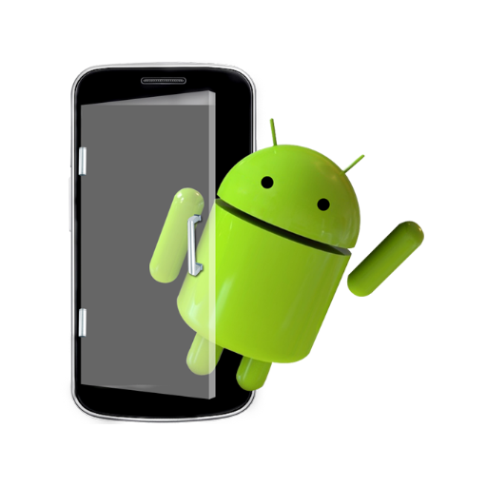
결론
Kotlin이 학습이 어렵고 표본이 적다는 단점이 있음에도
이러한 점은 시간이 지나면 해결 될 거라 생각할 수 있다.
(사실 어느정도는 해결되었다)
Kotlin이 앱 개발에 있어 성능면에선 더 빠르고 가벼우며,
Java의 장점을 어느 정도 가져올 수 있고,
더 간단한 코드 작성이 가능하기 때문에
Google에서도 Kotlin을 Android 공식 개발 언어로 지정했고,
이미 전문 Android 개발자의 60% 이상이 Kotlin을 사용한다.
이로 미루어 보아 Java보다는 Kotlin이 앱 개발에 있어서 더 전망이 밝다고 볼 수 있다.

Slide 8

Android 개발에서의 Kotlin

Slide 9
Android developers 사이트의 Kotlin 소개이다.
표현력이 높고 간결하다. →
최신 언어 기능을 통해 간략한 작성이 가능
더 안전한 코드 →
NPE에 안전하고, 앱이 다운될 확률이 20%이상 낮아진다.
상호운용 가능 →
사실 Kotlin은 Java와 100% 호환된다.
구조화된 동시 실행 →
Kotlin Coroutine을 사용해 비동기 처리와 서버 통신이 더 쉬워진다.

Slide 10
코틀린 기초
val, var
val, var의 두가지 방법으로 변수를 선언한다.
val(value) 초기값을 설정하고 나면 값을 바꾸지 못함
var(variable) 초기값을 설정해도 값을 바꿀 수 있음.
변수 선언
[(val, var) 변수 이름 : 변수 타입 = 값]

Slide 11
변수 선언
val name : String = “name”
var age : Int = 17
(Kotlin은 ‘;’을 쓰지 않아도 된다)
by..lazy나 lateinit등의 키워드가 있지만 각자 알아보자
간편함
Java의 경우에 System.out.println(); 과 같이 써야하지만
Kotlin은 println() 으로 똑같은 기능을 사용할 수 있다.
이것처럼 여러모로 자바보다 코드 작성이 간편해진다.

Slide 12
함수 선언
함수는 fun이라는 키워드로 선언한다.
Java와 같이 private, public은 앞에 붙여 쓸 수 있다.
[fun 함수 이름 : 반환 타입(파라미터) {내부 코드}]
[fun 함수 이름 : 반환 타입(파라미터) = 반환값]
public fun getName(name : String):String {
return name
}
또는
public fun getName(name: String):String = name

Slide 13
참고자료
사이트
https://ko.wikipedia.org/wiki/코틀린_(프로그래밍_언어)
https://mondayless.tistory.com/25
https://developer.android.com/kotlin
도서
Do it! 깡샘의 안드로이드 앱 프로그래밍 with 코틀린
끄

